Slide 1


Sách kết nối tri thức với cuộc sống – Lớp 4
Năm học 2024-2025
MÔN: ĐẠO ĐỨC
Bài 7: Duy trì quan hệ bạn bè (Tiết 3)
Giáo viên: Nguyễn Thị Lan Hương
Nguyễn Thị Ái Quyên

Slide 2


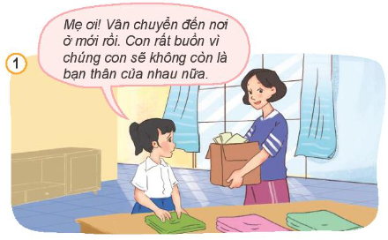
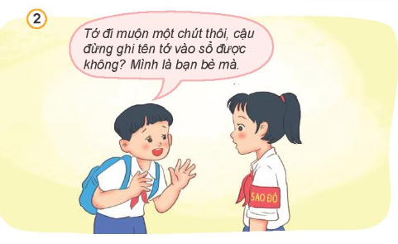
3. Đưa ra lời khuyên cho bạn trong các tình huống dưới đây:
Thảo luận nhóm 4

Slide 3
Khuyên bạn xin thông tin địa chỉ, số điện thoại của Vân để giữ mối liên hệ khi Vân đến nơi ở mới. Khi đó, hai bạn vẫn duy trì được tình bạn mặc dù không ở gần nhau như trước.
Notes:
Thiết kế: Hương Thảo – Zalo 0972115126

Slide 4
Bạn nam không nên đưa ra đề nghị như vậy đối với bạn nữ vì sẽ khiến bạn nữ cảm thấy khó xử. Hơn nữa, bao che cho lỗi sai của bạn không phải là việc làm phù hợp để duy trì tình bạn.

Slide 5

Với mỗi tình huống nên khuyên bạn có thái độ, hành vi phù hợp để giữ gìn và duy trì tình bạn luôn tốt đẹp và lâu dài hơn.

Slide 6
4. Em cùng các bạn trong nhóm xây dựng kịch bản và sắm vai xử lí các tình huống dưới đây:
a. Bạn của em có chuyện vui/buồn
b. Bạn của em bị trêu chọc
c. Bạn của em mắc khuyết điểm

Slide 7


Em hãy cùng các bạn thảo luận để xây dựng quy tắc ứng xử với bạn bè

Slide 8
Một số quy tắc ứng xử em có thể tham khảo:
Quan tâm, chia sẻ với bạn bè khi có chuyện vui/buồn
Không trêu chọc bạn
Cùng giúp đỡ nhau học tập

Slide 9
Chia sẻ các câu ca dao, tục ngữ, danh ngôn hoặc các câu thơ nói về tình bạn
Học thầy không tày học bạn
Bạn bè là nghĩa tương tri
Sao cho sau trước một bờ mới nên
Ai ơi nhớ lấy câu này
Tình bạn là mối duyên thừa trời cho

Slide 10


